Slide 1
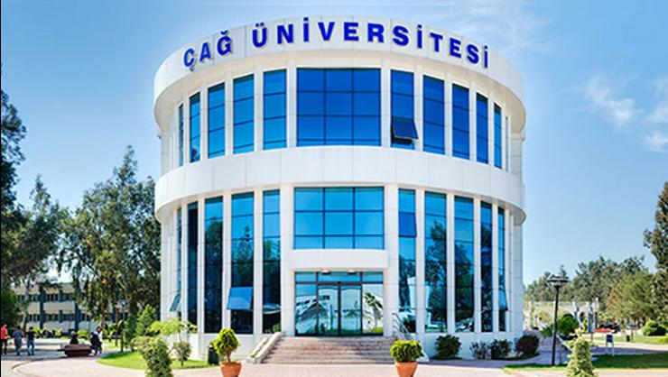
2024-2025 BAHAR EĞİTİM DÖNEMİ
SOSYAL SORUMLULUK
VE
İŞ ETİĞİ
Dr. Öğr. Üyesi Taylan Tutkunca
MESLEK YÜKSEKOKULU

Slide 2
00
SOSYAL SORUMLULUK VE İŞ ETİĞİ
İşletmelerin Sosyal Sorumluluk Stratejileri
📅 Ders Süresi: 80 Dakika (40 dk + 40 dk) 🎯 Hedefler: ✅ Şirketlerin sosyal sorumluluk projelerini nasıl yönettiğini anlamak
✅ KSS’nin işletmeler için stratejik önemini kavramak
✅ Başarılı sosyal sorumluluk projelerini incelemek

Slide 3
01
SOSYAL SORUMLULUK VE İŞ ETİĞİ
İşletmelerin Sosyal Sorumluluk Stratejileri
Şirketler Neden Sosyal Sorumluluk Projeleri Üstlenir?
Sosyal sorumluluk projeleri, şirketlerin sadece kâr odaklı olmadığını, topluma, çevreye ve insan haklarına duyarlı olduğunu gösterir. Bu projeler, çeşitli stratejik ve etik nedenlerle hayata geçirilir.
Marka İmajı ve Müşteri Sadakati
Yasal Yükümlülükler ve Etik Sorumluluklar
Çalışan Bağlılığı ve Kurum Kültürü
Sürdürülebilirlik ve Çevresel Duyarlılık

Slide 4
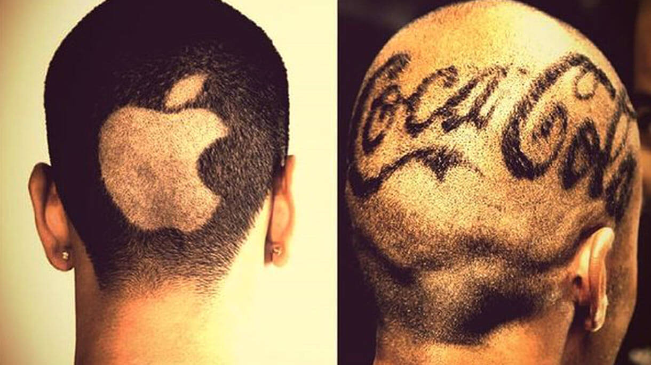
02
SOSYAL SORUMLULUK VE İŞ ETİĞİ
İşletmelerin Sosyal Sorumluluk Stratejileri
1. Marka İmajı ve Müşteri Sadakati
Müşteriler, sadece kaliteli ürün değil; değerlerine uygun markalarla ilişki kurmak ister.
Sosyal sorumluluk projeleri sayesinde markaya duyulan güven artar, müşteri duygusal bağ kurar.
Bu bağ da tekrar satın alma davranışını ve ağızdan ağıza reklamı güçlendirir.

Slide 5
03
SOSYAL SORUMLULUK VE İŞ ETİĞİ
İşletmelerin Sosyal Sorumluluk Stratejileri
Marka İmajı ve Müşteri Sadakati
Gerçek Hayattan Örnekler:
Turkcell – Engelsiz Eğitim:
Turkcell, görme engelli bireylerin eğitimine katkı sağlamak için “Görme Engelliler Eğitim Teknolojileri” projesini başlattı.
Mobil uygulamalarla erişilebilirlik sağladı.
Böylece engelliler nezdinde güven kazandı; marka sadakati oluşturdu.
Nike – Equality Kampanyası:
Nike, spor yoluyla ırkçılıkla mücadeleyi destekleyen kampanyalar yaptı.
Toplumsal eşitlik vurgusu sayesinde markaya olan duygusal bağlılık arttı.
Hedef kitlesiyle daha ideolojik uyum yakaladı.
Pınar – Süt Kardeşliği Projesi:
Türkiye’deki dezavantajlı bölgelere süt ulaştırarak hem çocukların beslenmesine destek oldu hem de marka bilinilirliğini artırdı.

Slide 6
04
SOSYAL SORUMLULUK VE İŞ ETİĞİ
İşletmelerin Sosyal Sorumluluk Stratejileri
2.Yasal Yükümlülükler ve Etik Sorumluluklar
Bazı ülkelerde sosyal sorumluluk harcamaları yasal zorunluluk kapsamına girmiştir.
Türkiye’de böyle bir yasal zorunluluk yoktur, ancak kamuoyunun beklentisi ve etik anlayış bu yöndedir.
Şirketler, bu tür projeleri aynı zamanda itibar yönetimi için yapar.

Slide 7
05
SOSYAL SORUMLULUK VE İŞ ETİĞİ
İşletmelerin Sosyal Sorumluluk Stratejileri
Yasal Yükümlülükler ve Etik Sorumluluklar
Gerçek Hayattan Örnekler:
Hindistan – CSR Yasası:
Hindistan’da yıllık geliri belirli eşiği aşan şirketler, karlarının %2’sini sosyal sorumluluğa ayırmak zorundadır.
Tata Group bu kapsamda eğitim, kadın istihdamı ve çevre alanında yüzlerce projeye yatırım yapmaktadır.
Türkiye İş Bankası – Eğitim Kampanyaları:
İş Bankası, “Karneni Göster Kitabını Al” kampanyası ile milyonlarca kitabı çocuklara ulaştırdı.
Kanunen zorunlu olmayan bu uygulama, kurumsal etik anlayışın bir ürünü olarak görülüyor.
Eti – Eti Çocuk Tiyatrosu:
20 yılı aşkın süredir çocuklara ücretsiz tiyatro hizmeti sunarak sanatsal gelişimlerine katkı sağlıyor.
Yasal bir zorunluluk yok; ancak toplumla bağ kurma ve kurumsal sorumluluk bilinci öne çıkıyor.

Slide 8
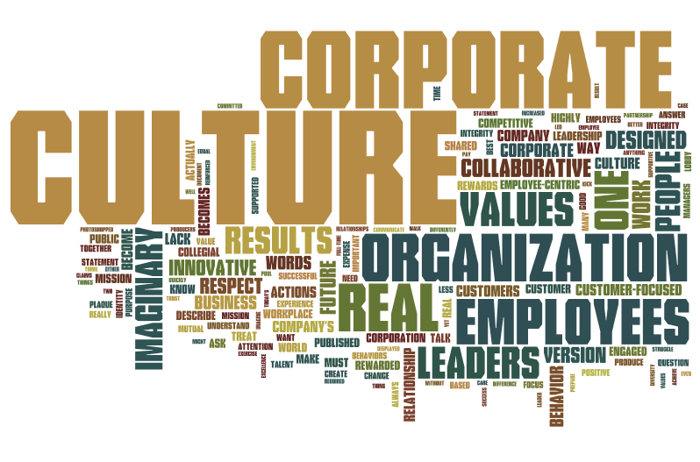
06
SOSYAL SORUMLULUK VE İŞ ETİĞİ
İşletmelerin Sosyal Sorumluluk Stratejileri
3. Çalışan Bağlılığı ve Kurum Kültürü
Çalışanlar, anlamlı işlerde çalıştıklarını hissettiklerinde işe daha bağlı olurlar.
Sosyal sorumluluk projelerine çalışanların katılması, aidiyet ve gönüllülük kültürü yaratır.
Özellikle genç kuşak çalışanlar bu tür faaliyetleri bir “çalışma motivasyonu” olarak görür.

Slide 9
07
SOSYAL SORUMLULUK VE İŞ ETİĞİ
İşletmelerin Sosyal Sorumluluk Stratejileri
Çalışan Bağlılığı ve Kurum Kültürü
Gerçek Hayattan Örnekler:
Sabancı Holding – Sabancı Gönüllüleri:
Çalışanlar sosyal sorumluluk projelerine gönüllü olarak katılıyor.
Kitap toplama, kıyafet yardımı, yaşlı bakımı gibi alanlarda çalışıyorlar.
Bu gönüllülük uygulaması, şirket içinde güçlü bir kurum kültürü oluşturdu.
Google – 20% Time Uygulaması:
Google çalışanlarına zamanlarının %20’sini sosyal etki yaratacak projelere ayırma hakkı veriyor.
Gmail, bu uygulama sayesinde doğmuştur.
Hem bireysel gelişim destekleniyor hem de işyerine bağlılık artıyor.
Arçelik – Gönüllü Eğitmenlik Programı:
Arçelik çalışanları, meslek liselerinde gönüllü teknik eğitim veriyor.
Şirketin teknik bilgi birikimini toplumla paylaşıyor, aynı zamanda çalışan memnuniyeti artıyor.

Slide 10
08
SOSYAL SORUMLULUK VE İŞ ETİĞİ
İşletmelerin Sosyal Sorumluluk Stratejileri
4. Sürdürülebilirlik ve Çevresel Duyarlılık
Çevreyi koruma sorumluluğu artık sadece devletin değil, tüm özel sektörün omuzlarındadır.
Geri dönüşüm, karbon ayak izi azaltımı, yenilenebilir enerji kullanımı gibi konular şirketlerin gelecek nesillere karşı etik yükümlülükleri arasında yer alır.
Aynı zamanda bu projeler, şirketin uzun vadeli operasyonel sürdürülebilirliğini sağlar.

Slide 11
09
SOSYAL SORUMLULUK VE İŞ ETİĞİ
İşletmelerin Sosyal Sorumluluk Stratejileri
Sürdürülebilirlik ve Çevresel Duyarlılık
Gerçek Hayattan Örnekler:
Arçelik – Sıfır Atık Projeleri:
Üretim tesislerinde %95’in üzerinde geri dönüşüm oranı.
Sıfır atık belgesi alan fabrikalarla örnek uygulamalara öncülük ediyor.
IKEA – İklim Dostu Malzeme Kullanımı:
Tüm ambalaj ve mobilya malzemelerini sürdürülebilir kaynaklardan temin ediyor.
2030 yılına kadar tamamen döngüsel üretime geçmeyi hedefliyor.
Migros – Gıda Atığı Azaltımı:
Son tüketim tarihi yaklaşan ürünleri ihtiyaç sahiplerine ulaştırıyor.
Aynı zamanda gıda atıklarının enerjiye dönüştürülmesi projeleri yürütüyor.

Slide 12
09
SOSYAL SORUMLULUK VE İŞ ETİĞİ
İşletmelerin Sosyal Sorumluluk Stratejileri
“Sizce şirketler bu projeleri gerçekten iyilik için mi, yoksa reklam için mi yapıyor?”

Slide 13
10
SOSYAL SORUMLULUK VE İŞ ETİĞİ
İşletmelerin Sosyal Sorumluluk Stratejileri
Şirketler sosyal sorumluluklarını yerine getirirken farklı yaklaşım ve stratejiler izler.
Bu stratejiler, hem toplumsal faydayı artırmayı hem de kurumsal hedeflere katkı sağlamayı amaçlar.

Slide 14
11
SOSYAL SORUMLULUK VE İŞ ETİĞİ
İşletmelerin Sosyal Sorumluluk Stratejileri
Filantropik Yaklaşım (Bağış ve Yardım Odaklı Yaklaşım)
Filantropi, bir kişinin ya da kuruluşun kâr amacı gütmeden, tamamen topluma fayda sağlama motivasyonuyla yaptığı bağış ve yardım faaliyetleridir.
Bu yaklaşımda şirketler genellikle karlarını sosyal projelere aktarır, eğitim, sağlık, açlıkla mücadele gibi alanlara destek verir.

Slide 15
12
SOSYAL SORUMLULUK VE İŞ ETİĞİ
İşletmelerin Sosyal Sorumluluk Stratejileri
Filantropik Yaklaşım (Bağış ve Yardım Odaklı Yaklaşım)
Gerçek Hayattan Örnekler:
Bill & Melinda Gates Vakfı (ABD):
Microsoft’un kurucusu Bill Gates ve eşi tarafından kuruldu.
Aşı geliştirme, bulaşıcı hastalıklarla mücadele, eğitime erişim gibi alanlarda milyarlarca dolar bağışta bulundu.
Tüm gelirini “insanlık yararına” yönlendiren en büyük özel vakıflardan biridir.
Koç Holding – Meslek Lisesi Memleket Meselesi:
Eğitime destek amacıyla Türkiye genelinde meslek liselerinin gelişmesini sağladı.
Atölyeler kuruldu, öğretmen destekleri sağlandı.
Türk Telekom – Sesli Adımlar Uygulaması:
Görme engelli bireylerin kamusal alanlarda rahat hareket etmesi için geliştirilen uygulamaya sponsor oldu.
Bir ürün pazarlamak yerine, tamamen toplum yararına geliştirilmiş bir projedir.

Slide 16
13
SOSYAL SORUMLULUK VE İŞ ETİĞİ
İşletmelerin Sosyal Sorumluluk Stratejileri
2. Sürdürülebilir İş Modelleri (Uzun Vadeli, Çevre ve Etik Odaklı Stratejiler)
Şirketler, üretim süreçlerini çevreye zarar vermeden, etik değerlere uygun şekilde planlar.
Kâr ederken aynı zamanda doğaya saygılı, insana duyarlı bir yapı kurmayı hedeflerler.
Bu yaklaşım, "sürdürülebilirlik" ilkesi ile uyumludur: Bugünü yaşarken, geleceği tüketmemek.

Slide 17
14
SOSYAL SORUMLULUK VE İŞ ETİĞİ
İşletmelerin Sosyal Sorumluluk Stratejileri
Sürdürülebilir İş Modelleri (Uzun Vadeli, Çevre ve Etik Odaklı Stratejiler)
Gerçek Hayattan Örnekler:
1. Tesla – Sıfır Emisyonlu Araçlar:
Fosil yakıt kullanımını azaltmak için elektrikli araçlar geliştiriyor.
Aynı zamanda güneş panelleri ve batarya teknolojileriyle karbon ayak izini azaltmayı hedefliyor.
2. Unilever – “Sürdürülebilir Yaşam Planı”
Ürünlerinin tamamını çevre dostu şekilde üretmeye başladı (örn. geri dönüştürülebilir ambalajlar).
Tedarikçilerini de “etik kaynaklardan” seçiyor. Çocuk işçiliği ve adaletsiz ücretlere karşı net tavır alıyor.
3. IKEA – Döngüsel Üretim Hedefi:
2030 yılına kadar sadece yenilenebilir ve geri dönüştürülebilir malzeme kullanma taahhüdü verdi.
Müşterilerini de evde enerji tasarrufu ve geri dönüşüme teşvik ediyor.

Slide 18
15
SOSYAL SORUMLULUK VE İŞ ETİĞİ
İşletmelerin Sosyal Sorumluluk Stratejileri
3. Toplumsal Katılım ve Gönüllülük (Çalışanların Sosyal Katılımı)
Şirketler, sadece kendileri değil, çalışanlarını da gönüllü olarak sosyal projelere katılmaya teşvik eder.
Bu strateji hem çalışan bağlılığını artırır hem de kurumsal sosyal bilinci yaygınlaştırır.
Katılımcı kurum kültürünü güçlendirir.

Slide 19
16
SOSYAL SORUMLULUK VE İŞ ETİĞİ
İşletmelerin Sosyal Sorumluluk Stratejileri
Toplumsal Katılım ve Gönüllülük (Çalışanların Sosyal Katılımı)
Gerçek Hayattan Örnekler:
Google – Gönüllü Geliştirici Programı:
Google çalışanları zamanlarının bir kısmını eğitime, açık kaynaklı yazılım geliştirmeye ya da sosyal projelere ayırabilir.
“Google.org” kapsamında afet yardımı, eğitim projeleri, yapay zekâ ile sağlık destekleri gibi alanlara katkı sağlıyorlar.
Vodafone Türkiye – Gönüllülük Haftası:
Şirket çalışanları yılda bir hafta boyunca gönüllü sosyal projelere katılıyor.
Kıyafet kampanyası, kütüphane kurulumu, dijital okuryazarlık eğitimleri gibi etkinlikler yapılıyor.
Garanti BBVA – Öğretmen Akademisi Vakfı (ÖRAV):
Banka çalışanları sosyal sorumluluk kapsamında gönüllü eğitmen olarak sahada yer alıyor.
Türkiye'nin dört bir yanındaki öğretmenlere kişisel ve mesleki gelişim eğitimleri veriyorlar.

Slide 20
16
SOSYAL SORUMLULUK VE İŞ ETİĞİ
İşletmelerin Sosyal Sorumluluk Stratejileri
Sizce hangisi daha etkili
1- Filantropik Bağış mı?
2- Sürdürülebilir İş Modeli mi? 3- Toplumsal Katılım mı?
Gerekçesiyle birlikte lütfen anlatınız.

Slide 21
2024-2025 BAHAR EĞİTİM DÖNEMİ
Teşekkürler
Soru - Cevap
Dr. Öğr. Üyesi Taylan Tutkunca
MESLEK YÜKSEKOKULU

